Slide 1
TIØ4105 Industriell Økonomisk Styring

Slide 2
BNP per innbygger justert for kjøpekraft 2020
Land | PPP (2020)
Luxembourg | 117500
Singapore | 98520
Irland | 93181
Qatar | 89969
Sveits | 71743
De forente arabiske emirater | 66771
Brunei | 65613
USA | 63593
Norge | 62645
Danmark | 60230
Rwanda | 2214
Afghanistan | 2079
Guinea-Bissau | 1949
Sierra Leone | 1727
Tsjad | 1602
Malawi | 1592
Madagaskar | 1544
Liberia | 1468
Mosambik | 1297
Niger | 1288
Somalia | 1246
Kongo, Den demokratiske republikken | 1142
Den sentralafrikanske republikk | 988
Burundi | 771

Slide 3
Langsiktig økonomisk vekst (Kap 12)
Her retter man blikket mot mer langsiktig økonomisk vekst
Så langt har vi sett på modeller på hvordan man kan stimulere til kortsiktig økonomisk vekst via å stimulere etterspørselssiden i økonomien
Langsiktig økonomisk vekst er mer drevet av tilbudsiden av økonomien

Slide 4

Betydningen av tilbudssiden i økonomien
Finn Erling Kydland fikk sammen med Edward C. Prescott nobelprisen i økonomi i 2004
Prisen ble tildelt for deres bidrag til dynamisk makroøkonomisk teori, den økonomiske politikkens tidskonsistens og konjunkturenes drivkrefter.
Kydland har i sitt arbeid lagt vekt på å vise betydningen av tilbudssiden i økonomien og hvordan den fører til konjunktursvingninger
Hans forskning dreier seg også om hvordan politikerne bør lage og kommunisere regler for deler av politikkutøvelsen. Slike regler kan føre til at publikum får større tillit til de politiske institusjonene. Politikken til NBIM / handlingsregelen er langt på vei lagt opp etter disse prinsipper

Slide 5
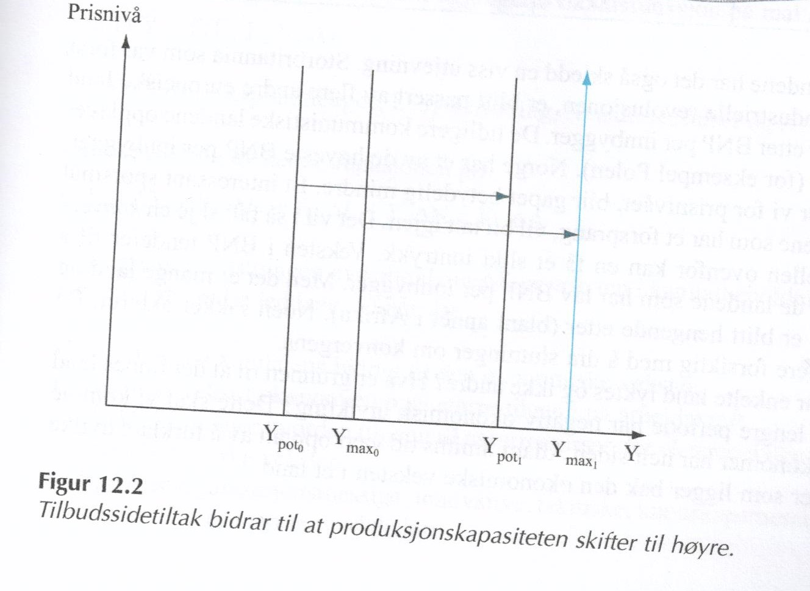
Langsiktig økonomisk vekst
Det er tilbudssiden i økonomien som på lang sikt sikrer velstanden i et land
Vår velstand er avhengig av vår evne til å produsere varer og tjenester
Økonomisk vekst bidrar til at Y_{pot} og Y_{max} skifter til høyre
«Kaken» som skal fordeles blir større

Slide 6
Langsiktig økonomisk vekst
Kortsiktige økonomiske tiltak for å påvirke etterspørselen kan ha liten betydning for den langsiktige økonomiske utviklingen
Fokus bør derfor være og også stimulere tilbudssiden og næringsutviklingen i et land
Hvor mye som produseres per yrkesaktiv, er avhengig av landets evne til å produsere varer og tjenester
Derfor bør politikere (og næringsliv) rette blikket mot faktorer som virker inn på produksjonssiden og utviklingen over tid

Slide 7
Langsiktig økonomisk vekst
Hvorfor er det så store ulikheter i BNP/innbygger mellom Nord og Sør Europa, Nord og Sør Amerika?
Et svar er at nord områdene har hatt en annen historikk mtp kultur og religion
Den Lutheranske kirke i nord la vekt på leseferdigheter, allmennkunnskaper, hardt arbeid, ærlighet. Dette ga godt grunnlag for å skape næringsliv og innovasjon
Den Katolske kirken i sør anså kunnskaper og selvstendige meninger blant vanlige folk som farlige. Dette ga grunnlag for mer diktaturpregede stater og mindre innovasjon
USA/Canada fikk mer immigrasjon fra Nord Europa, mens mellom og sør Amerika fikk immigrasjon fra Sør Europa
Bilde er dog noe mer nyansert. Irland og Polen (katolske land) har hatt en enorm økonomisk utvikling de senere år

Slide 8
Langsiktig økonomisk vekst
Klassisk vekstteori (Ricardo og Malthus) fokuserer på samspillet mellom ressurser, teknologi og befolkningsutvikling
I nyklassisk vekstteori (Solow) er det lagt mer vekt på koblingen mellom sparing/investering og økonomisk vekst

Slide 9
Langsiktig økonomisk vekst
Faktorer som bidrar til økonomisk vekst på lang sikt:
Kapitalmengde K
Sysselsetting L
Naturressurser N
Andre faktorer A
Y = F(K, L, N, A)

Slide 10
Langsiktig økonomisk vekst
Y = F(K, L, N, A)
På differanseform:
ΔY = F_{K} ΔK + F_{L} ΔL + F_{N} ΔN + F_{A} ΔA
F_{K} ΔK: Kapitalens bidrag til den økonomiske veksten
F_{L} ΔL: Arbeidskraftens bidrag til den økonomiske veksten
F_{N} ΔN: Naturressursenes bidrag til den økonomiske veksten
F_{A} ΔA: Andre faktorers bidrag til den økonomiske veksten (organisatoriske, kulturelle, kunnskap, innovasjonsevne etc.)

Slide 11
Kapitalens betydning for økonomisk vekst
Y = F(K, L, N, A)
På differanseform:
ΔY = F_{K} ΔK + F_{L} ΔL + F_{N} ΔN + F_{A} ΔA
Rike land kjennetegnes av mye realkapital og høyt nivå på investeringer (ca. 25% av BNP)
Mindre ansatte jordbruk og klassisk industri men mer moderne vare- og tjenesteproduksjon
Lavere forbruk i dag og økte investeringer sikrer høyere forbruk fremover
Grenseproduktiviteten på kapital er dog avtagende

Slide 12
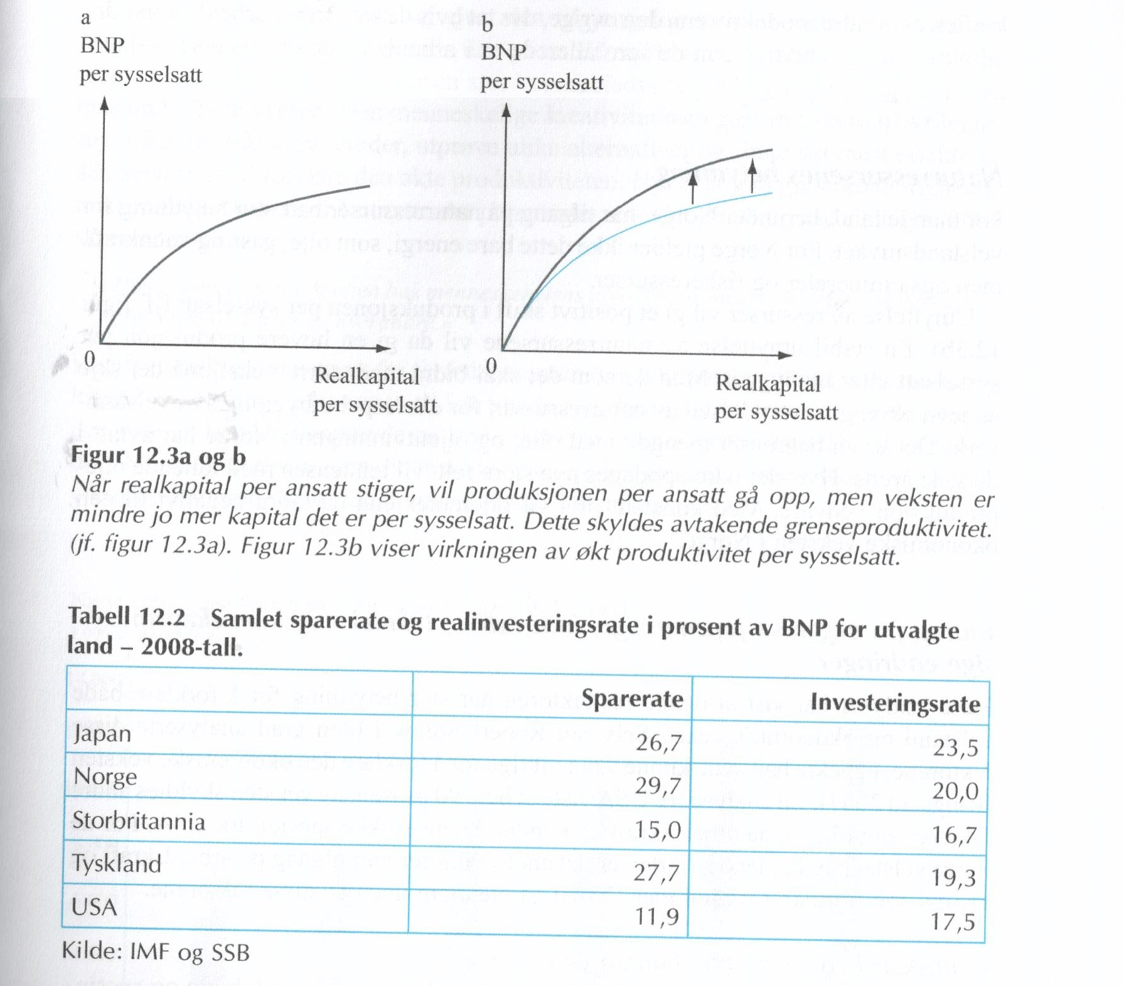
Kapitalens betydning for økonomisk vekst

Slide 13
Arbeidskraftens betydning for økonomisk vekst
Y = F(K, L, N, A)
På differanseform:
ΔY = F_{K} ΔK + F_{L} ΔL + F_{N} ΔN + F_{A} ΔA
Tilgang på kvalifisert arbeidskraft er svært viktig for økonomisk vekst (ref. Norge/EU innvandring siste 15 år)
Grenseproduktiviteten på arbeidskraft er dog også avtagende

Slide 14
Naturressursenes betydning for økonomisk vekst
Y = F(K, L, N, A)
På differanseform:
ΔY = F_{K} ΔK + F_{L} ΔL + F_{N} ΔN + F_{A} ΔA
Tilgang på energi, metaller/mineraler, mat/fiskeressurser har stor betydning for velstandsnivå
En må dog ha «system» for å utnytte disse ressursene riktig slik at det kommer alle til gode (Skrekkeksempel: Venezuela)
Noen land greier også å få til økonomisk vekst uten naturressurser (eks. Singapore)

Slide 15
Andre faktorers betydning for økonomisk vekst
Y = F(K, L, N, A)
På differanseform:
ΔY = F_{K} ΔK + F_{L} ΔL + F_{N} ΔN + F_{A} ΔA
Kunnskapskapital (Human Capital). Utgjør mesteparten av nasjonalformuen.
Spesialkunnskap i lønnsomme industrier
Være istand til å ta ibruk ny teknologi / informasjonsteknologi (lære av de beste)
Kreativitet/Innovasjon

Slide 16
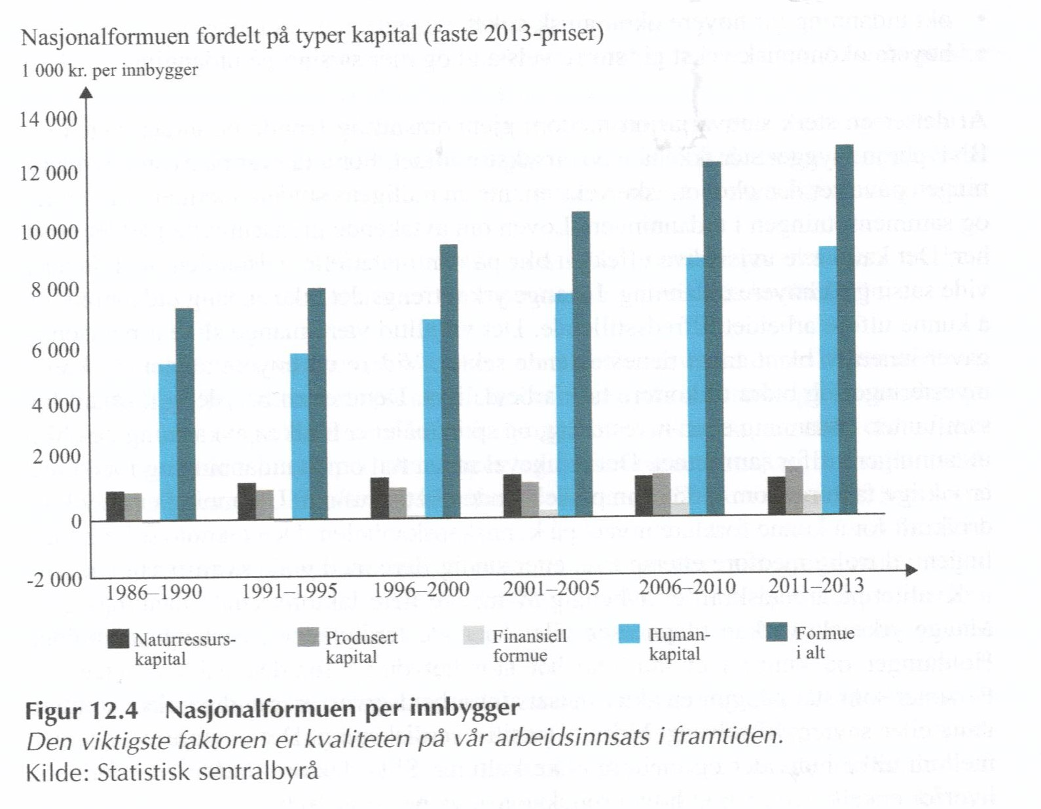
Andre faktorers betydning for økonomisk vekst

Slide 17
Andre faktorers betydning for økonomisk vekst
5 forklaringer på at kunnskapskapital gir større produksjon
Det fører til at mennesker blir flinkere til å produsere
En blir istand til å håndtere realkapitalen bedre
Økt kreativitet og oppfinnsomhet gir bedre utnyttelse av ressursene
En blir bedre istand til å søke og feile etter gode produksjonsmetoder
En blir bedre istand til å styre og organisere arbeid
Investering i (riktig) utdanning og forskning vil derfor være svært viktig for den økonomiske veksten på lang sikt

Slide 18
Andre faktorers betydning for økonomisk vekst
Fysisk infrastruktur
Veinett / jernbane / båthavner / flyplasser
Digitalt kommunikasjonsnett
Strømnett
Vann. og renovasjonsanlegg

Slide 19
Andre faktorers betydning for økonomisk vekst
Globalisering
Færre handelshindringer, økt handel og spesialisering/arbeidsfordeling
Mer globalt arbeidsmarked
Investeringer og overføring av teknologi over landegrensene
Tilgang på internasjonal kapital

Slide 20
Andre faktorers betydning for økonomisk vekst
Andre viktige sosiale faktorer
Grundighet og stå på vilje blant ansatte
Respekt for hverandre
Tillit ved transaksjoner/kjøp/salg
Lav korrupsjon
Lave barriærer for kommunikasjon
Gode incentivordninger
Næringsklynger/samarbeid
Ikke bare tenke «what’s in it for me?»
Lav kriminalitet og fattigdom
Gode helseordninger / helsevesen
Godt arbeidsmiljø
Privat eiendomsrett
Velfungerende rettssystem
Spilleregler som følges
Forutsigbare rammebetingelser
Godt klima for nytekning
Velfungerende finansielle institusjoner og markeder
Enkelt å starte ny virksomhet
Lav grad av byråkrati

Slide 21
Eksamen
Hjemmeeksamen, 19 Mai 900-1300
Flervalgsoppgaver 20 Bedøk og 20 Samøk
240min på 40 oppgaver, gir i snitt 6 minutter på hver oppgave
Rett svar 1 poeng, galt svar 0 poeng
Skala for karaktergivning lages i etterkant av eksamen

Slide 22
Eksempel oppgave bedøk (oppgave 1)
Oppgave 1
Et avisabonnement betales på forskudd. Hvis man betaler for et år koster det 3790 kr. Hvis man betaler for et halvår, koster det 1995 kr. Hva koster det i effektiv rente per år å betale hvert halvår framfor hvert år?
23,5 %
5,3 %
7,1 %
22,3 %

Slide 23
Eksempel oppgave bedøk (Oppgave 2)
Oppgave 2
Isfjord Norway foredler regnbueørret og laks. De har full kapasitetsutnyttelse av arbeidskraft som dermed er en flaskehals. Selvkostkalkylen per kilo for produktene er identisk (se tabell). Anta at salgsprisen per kilo laks er kr 49 og kr 45 for regnbueørret. Det medgår 2 timer per kilo laks og en halv time mindre per kilo regnbueørret. Hvilket produkt bør bedriften satse på kommende periode basert på opplysningene over? Se bort fra mva. og skatt., samt markedsmessige vurderinger ved å gå ut av markedet for den ene produktet i neste periode.
Regnbueørret pga. størst dekningsbidrag per knapp faktor ((kr 45 – kr 22,60)/1,5 timer = kr 14,93 per time).
Regnbueørret pga. størst fortjeneste per knapp faktor ((kr 45 – kr 29,28)/1,5 timer = kr 9,86 per time).
Laks pga. størst dekningsgrad og dekningsbidrag i kroner.
Laks pga. størst fortjenesteprosent og fortjeneste i kroner.

Slide 24
Eksempel oppgave samøk (oppgave 3)
Hva blir likevektsløsningen for BNP?
3900
4200
4115
4000
Oppgave 3
Gå utfra at følgende modell gjelder for realøkonomien i et land:
Y = Cp + Ip + G + NX
Cp = 0.8(Y-T) + 200
Ip = 1000 -100i
IM = 0.3Y
T = 0.375Y +T⁰
X⁰=1000, G = 1500, T⁰ = 0, i = 5.0
Der Y: BNP, Cp: Privat forbruk, Ip: Privat brutto realinvestering, T: Netto skatt, i: rente, IM: Import, G: Offentlig etterspørsel, NX: Nettoeksport, X₀: Eksport.

Slide 25
Eksempel oppgave samøk (oppgave 4)
Anta at potensielt BNP er 4300. Hva blir likevektsledigheten?
7.50%
6.97%
5.00%
9.30%
Oppgave 3
Gå utfra at følgende modell gjelder for realøkonomien i et land:
Y = Cp + Ip + G + NX
Cp = 0.8(Y-T) + 200
Ip = 1000 -100i
IM = 0.3Y
T = 0.375Y +T⁰
X⁰=1000, G = 1500, T⁰ = 0, i = 5.0
Der Y: BNP, Cp: Privat forbruk, Ip: Privat brutto realinvestering, T: Netto skatt, i: rente, IM: Import, G: Offentlig etterspørsel, NX: Nettoeksport, X₀: Eksport.

